Slide 1
AYDIN
SERBEST MUHASEBECİ
MALİ MÜŞAVİRLER ODASI
SÜRGEM
3
Doğrulanabilir Eğitim Kredisi
LUCA ENFLASYON DÜZELTMESİ VE MUHASEBEDE DİJİTALLEŞME VE ELEKTRONİK UYGULAMALARDA SON GELİŞMELER
Başvuru Klavuzu
Kayıtlar https://rezervasyon.surgem.org.tr/ adresinde yapılacaktır.

Slide 2
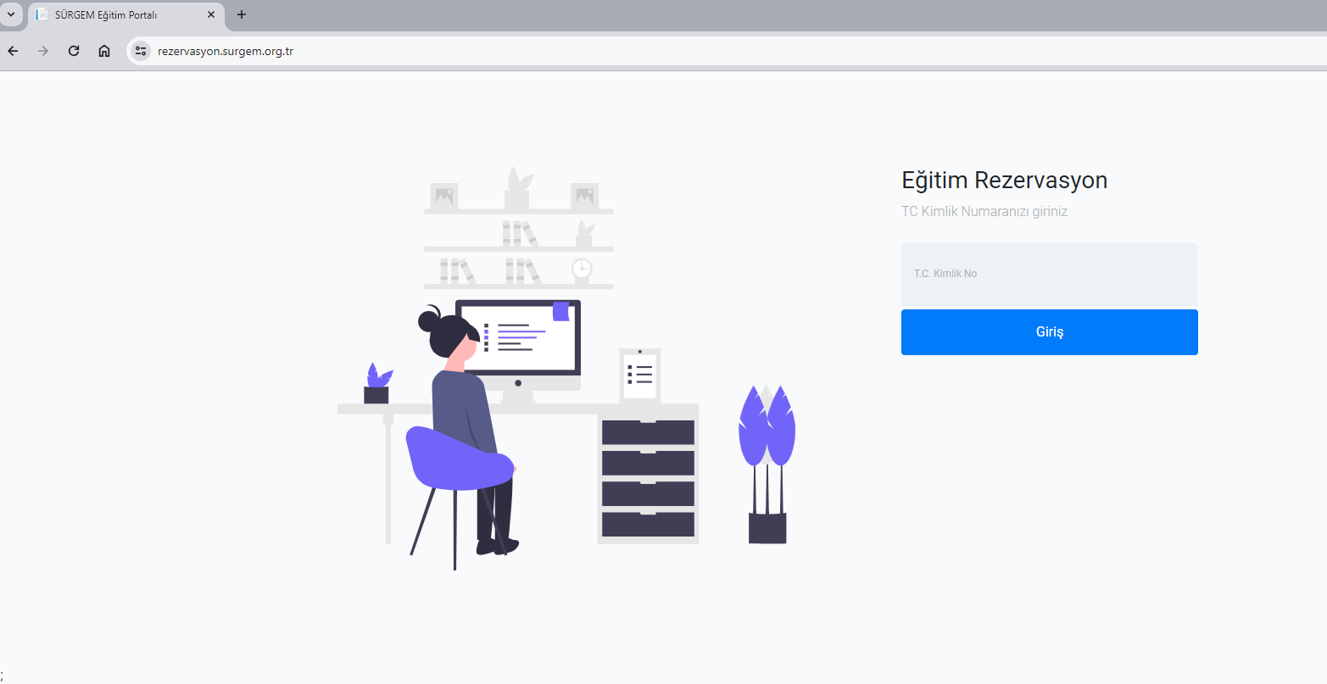
AYDIN
SERBEST MUHASEBECİ
MALİ MÜŞAVİRLER ODASI
Notlar
1-Kayıt olmak isteyen üyelerimiz https://rezervasyon.surgem.org.tr/ adresindenden TC kimlik numaraları ile giriş yapacaktır.
2-Kayıt olan üyelerimizin SÜRGEM kredisini kazanabilmeleri için eğitim salonu girişinde Oda personelimizin ellerinde bulunan cihazlara belge çıktısında yer alan karekodu yada TÜRMOB Kartını okutmaları gerekmektedir.

Slide 3
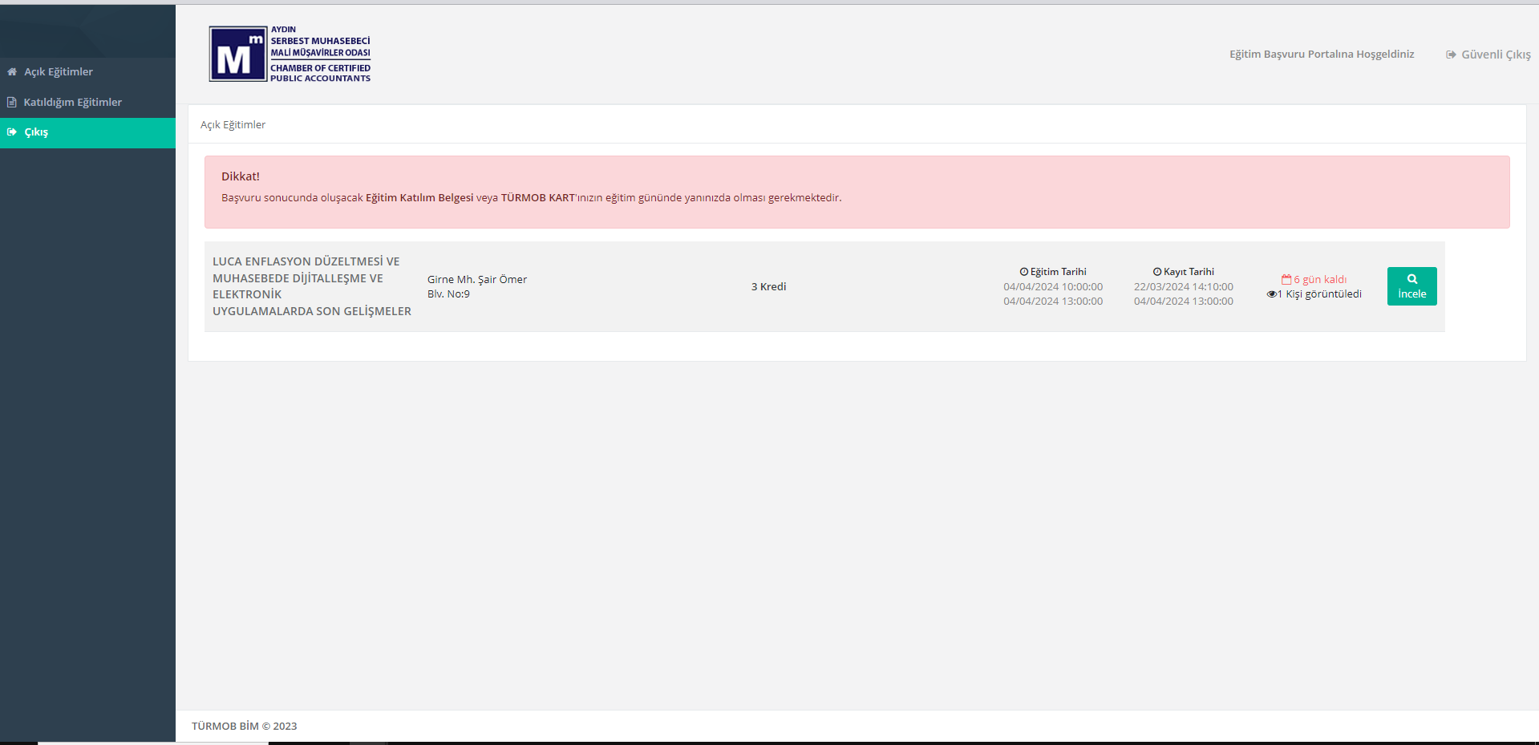
AYDIN
SERBEST MUHASEBECİ
MALİ MÜŞAVİRLER ODASI

Slide 4
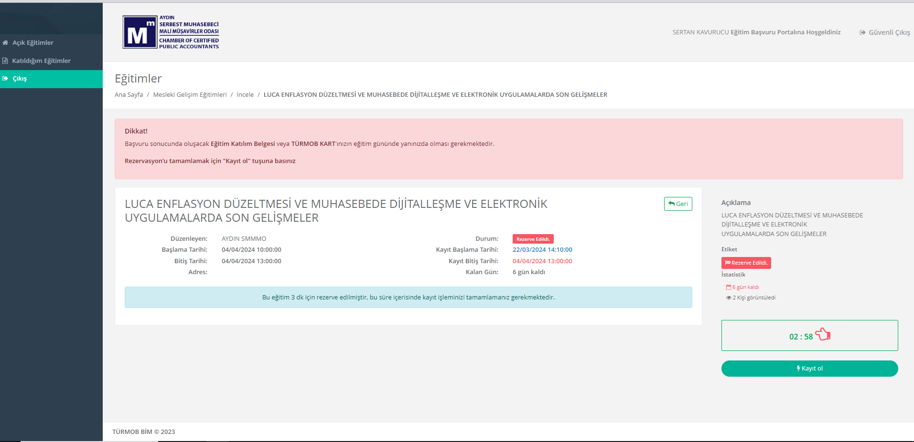
AYDIN
SERBEST MUHASEBECİ
MALİ MÜŞAVİRLER ODASI

Slide 5
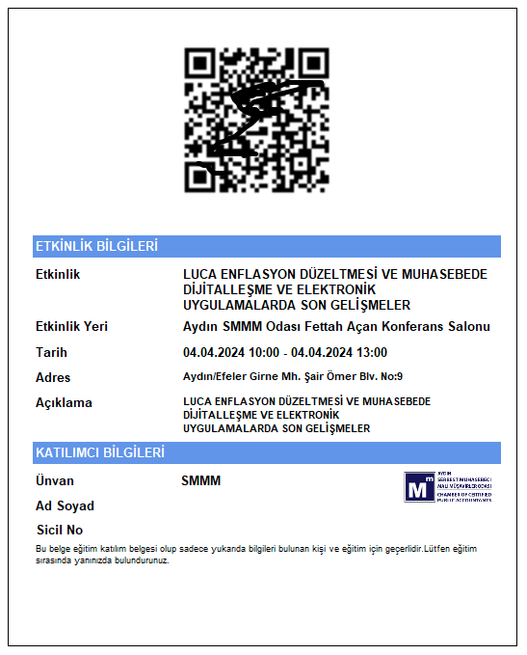
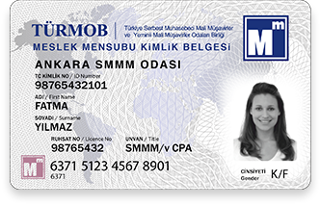
AYDIN
SERBEST MUHASEBECİ
MALİ MÜŞAVİRLER ODASI
ÖRNEK KİMLİK
Kayıt oluştuktan sonra karekodlu belge ekranda görünecektir.
Kayıt olan üyelerimizin SÜRGEM kredisini kazanabilmeleri için eğitim salonu girişinde Oda personelimizin ellerinde bulunan cihazlara belge çıktısında yer alan karekodu yada TÜRMOB Kartını okutmaları gerekmektedir.

